Slide 1
MŠ Dvouletky, Praha 10 v projektu SRP
Jana Bezděková
CZ.02.3.68/0.0/0.0/15_001/0000283

Slide 2
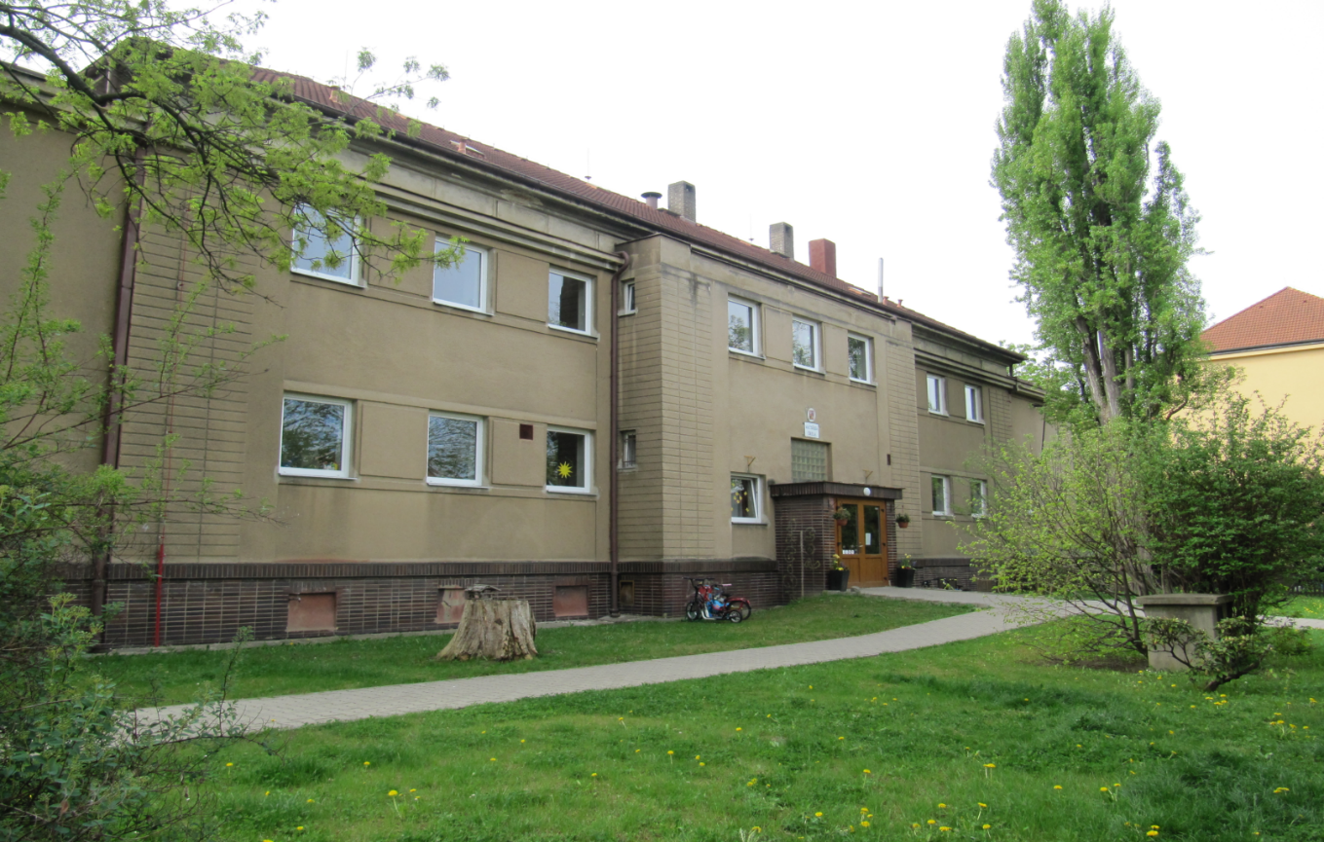

Slide 3
Představení školy
Naše škola
Založena 29. ledna 1956
Lokalita školy – Praha 10, starší bytová zástavba řadových rodinných domků (ze 60. let)
Kapacita školy – 112 dětí
Počet tříd – 4
Počet zaměstnanců – 16; z toho 8 pedagogů a 1 asistent pedagoga
Věkové složení zaměstnanců – 49,75 průměrný věk pedagogů; 54,67 průměrný věk ostatních zaměstnanců
Kvalifikační složení pedagogů – 3 VŠ, 5 SŠ, asistent SŠ
Ředitelka ve funkci 2 roky
Zřizovatelem školy je MČ Praha 10

Slide 4
Vstup do projektu – PROČ?
Vlastní pohled
Nabídka mně oslovila
Výzva, něco nového
Příslib odborné pomoci konzultanta rozvoje školy (KRŠ) – oblast managementu, řízení
Efektivita vedení školy

Slide 5
Vlastní zkušenosti
Prvotní pocity ředitelky
Reakce zaměstnanců na vstup do projektu – jejich postoje
Hierarchie úkolů
Změna stylu uvažování – nadhled, přehlednost
Plánování jednotlivých kroků
Dělení cílů – krátkodobé…
Delegování - nejtěžší

Slide 6
Co mi to přinese?
Příležitost naučit se:
Přemýšlet dopředu a s nadhledem
Způsob jak se nenechat zahltit povinnostmi
Rozlišovat důležité, méně důležité od nedůležitého – přehlednost
Vnímat CO a v JAKÉ MÍŘE je nutné a důležité:
- pro děti, zaměstnance, rodiče/zákonné zástupce
- pro další rozvoj školy, aby směřovala k tzv. „dobré škole“
Řešit co je nezbytné pro školu jako organizaci

Slide 7
Vstup do projektu
Příprava na vstup do projektu a první kroky
Získání dostatku informací o projektu
Být přesvědčen o přínosu a významu projektu
Spolupráce s KRŠ
Seznámení zaměstnanců se záměrem vstupu do projektu
Na větších školách zvolení skupiny pedagogů, kteří budou prostředníky ostatních – užší spolupráce s ředitelem
Analýza kultury školy, její tradice
SWOT analýza – silné, slabé stránky, příležitosti, hrozby
Seznámení zaměstnanců s výsledky šetření
Výstižné pojmenování úkolu, problému, posunu

Slide 8
Struktura a harmonogram projektu
Projekt rozvržen do 2 školních let a dále členěn na 4 části
1. rok:
1. pololetí – definování potřeb školy, analýza vnitřního a vnějšího prostředí
2. pololetí – plán rozvoje školy
2. rok:
1. pololetí – implementace navržených opatření do života školy
2. pololetí – pokračování implementace, evaluace podpory a posunu školy

Slide 9
Soubor strategických cílů (SC) – členění podle časového určení
Krátkodobé (KD) – 1 rok
Střednědobé (SD) – 2-3 roky
Dlouhodobé (DD) – 5 let
Průběžné (PR) – přesah přes časová rozhraní
Obsah strategických cílů
Výstižné pojmenování cíle
Delegování úkolů
Očekávaný termín splnění
Stupeň důležitosti

Slide 10
Jak jsme postupovali
Od začátku s konzultantem rozvoje školy (KRŠ) - první kontaktní rozhovory s ředitelkou MŠ jako školním koordinátorem rozvoje (ŠKR)
Povinné kroky:
Potvrzení o zapojení školy do projektu OP VVV, K02
Memorandum – zřizovatel spolu s NIDV
Průběžné vzdělávání ŠKR – VP 48 hodin

Slide 11
Další kroky v projektu
Seznamování s metodickými materiály a dokumenty - orientace v nich
Definování souboru postupných kroků
Novelizace a doplnění vnitřních dokumentů školy
Postupné zpracování Záznamového archu (ZA) – kritéria relevance 3, následně 2 a 1
Zpracování dokumentu „Rozvojové potřeby školy“ – dílčí výstupní dokument
s termínem 31. 1.
Příprava a realizace SWOT analýzy
Příprava a realizace zjištění Kultury školy

Slide 12
Strategický plán rozvoje školy (SPRŠ)
Stanovení MISE – postup
Stanovení VIZE – postup
Soubor strategických cílů (SC)
Výchozí zdroje
Záznamový arch
SWOT analýza – výstupy a jejich interpretace
Kultura školy – výstupy a jejich interpretace
Formulace strategických cílů (SC)

Slide 13
Školní akční plán (ŠAP)
Nedílná součást SPRŠ
Strategické cíle – splnění v aktuálním školním roce (1. rok projektu)
Rozpracování strategických cílů s definováním souboru postupných kroků:
- termíny splnění
- určení odpovědnosti za jednotlivé kroky (škola, zřizovatel, pedagogický sbor, nepedagogičtí zaměstnanci)
Průběžné strategické cíle (PR)
Stručný bodový popis jejich obsahu
Následné rozpracování souboru postupných kroků

Slide 14
Postup při implementování cílů
plánování SC by měl ředitel stanovovat přibližně na jedno volební období (5 – 6 let)
Metoda SMART – cíl musí být specifikovaný, měřitelný, akceptovatelný, realizovatelný, termínovaný)
Kladení otázek:
- CO a PROČ (pojmenování cíle a zdůvodnění důležitosti řešení úkolu)
- KDO (angažovanost a delegování zaměstnanců v konkrétním úkolu)
- KDY (reálný termín plnění)
- JAK (soubor postupných kroků vedoucích k dosahování stanoveného cíle)
Vytvoření strategické matice – sestavování dle předešlých kroků včetně evaluace

Slide 15
Plán evaluace
Dosahování míry a kvality naplňování jednotlivých SC
Frekvence – 1 x za ½ roku nebo za 1 rok
Plán seznamování se strategií a její propagace
Hodnocení projektu po absolvování 1. vlny podpory
Po zkušenostech mohu vstup do SRP doporučit –
Jedná se o plánování rozvoje školy tzv. na míru a přitom se neodklání od původní vize školy
Naplňování vize a mise školy
Rozlišování důležitosti úkolů – jejich hierarchie
Přehlednost
Hospodaření s časem
Efektivní vedení

Slide 16
Následující ukázky
Soubor strategických cílů s časovým určením
Strategický cíl rozpracovaný do souboru postupných kroků s termíny plnění
Strategický cíl průběžný se specifikací možného obsahu

Slide 17
Děkuji za pozornost
CZ.02.3.68/0.0/0.0/15_001/0000283

